Slide 1
第7章 指令系统
教学单元十四 ：寻址方式、指令格式举例及RISC技术。
教学目标：
（1）掌握寻址方式；
（2）掌握指令举例。

Slide 2
7.3 寻 址 方 式
寻址方式
确定 本条指令 的 操作数地址
下一条 欲执行 指令 的 指令地址
指令寻址 ?种
寻址方式
数据寻址 ?种

Slide 3
7.3 寻 址 方 式
一、指令寻址
顺序
( PC ) + 1 PC
跳跃
由转移指令指出
指令地址
指令
指令地址寻址方式
PC
0
LDA 1000
+1
1
顺序寻址
1
ADD 1001
2
顺序寻址
2
DEC 1200
3
JMP 7
顺序寻址
3
4
LDA 2000
5
SUB 2001
6
INC
7
STA 2500
跳跃寻址
7
8
LDA 1100
顺序寻址
8
9
...

Slide 4
二、数据寻址
操作码
寻址特征
形式地址 A
形式地址
指令字中的地址
有效地址
操作数的真实地址
约定
指令字长 = 存储字长 = 机器字长
1. 立即寻址
形式地址 A 就是操作数
立即寻址特征
OP
#
A
立即数
可正可负 补码
指令执行阶段不访存
A 的位数限制了立即数的范围

Slide 5
教学计算机指令格式
8位 4位 4位
操
作
码
DR
SR
IO端口地址 / 相对偏移量
立即数 / 直接内存地址 / 变址偏移量
MVRD R3,1234 R3←立即数1234
D表示立即数寻址

Slide 6
2. 直接寻址
EA = A
有效地址由形式地址直接给出
寻址特征
主存
LDA
A
A
操作数
ACC
执行阶段访问一次存储器
A 的位数决定了该指令操作数的寻址范围
STRA [2000], R2
把R2的内容写入到地址为2000的内存单元之中，
A表示直接地址寻址。

Slide 7
3. 隐含寻址
操作数地址隐含在操作码中
寻址特征
主存
ADD
A
ACC
A
操作数
另一个操作数
隐含在 ACC 中
ALU
暂存
如 8086
MUL 指令
被乘数隐含在 AX（16位）或 AL（8位）中
MOVS 指令
源操作数的地址隐含在 SI 中
目的操作数的地址隐含在 DI 中
指令字中少了一个地址字段，可缩短指令字长

Slide 8
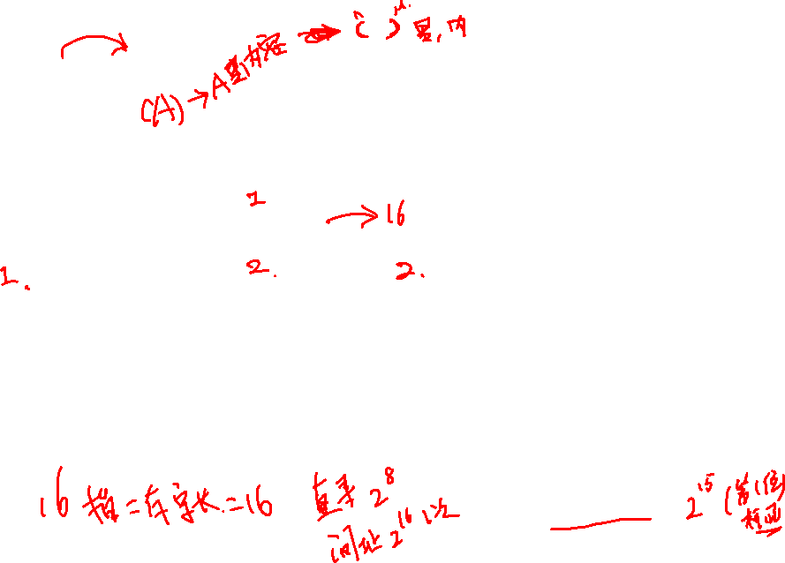
4. 间接寻址
EA =（A）
有效地址由形式地址间接提供
寻址特征
主存
寻址特征
主存
OP
A
OP
A
A
EA
A
A₁
1
一次间址
EA
操作数
多次间址
EA
A₁
0
EA
操作数
执行指令阶段 2 次访存
可扩大寻址范围
多次访存

Slide 9

间接寻址编程举例
主程序
子程序
…
…
…
80
调用子程序
…
81
… …
…
201
调用子程序
202
…
…
JMP @ 302
302
@ 间址特征

Slide 10
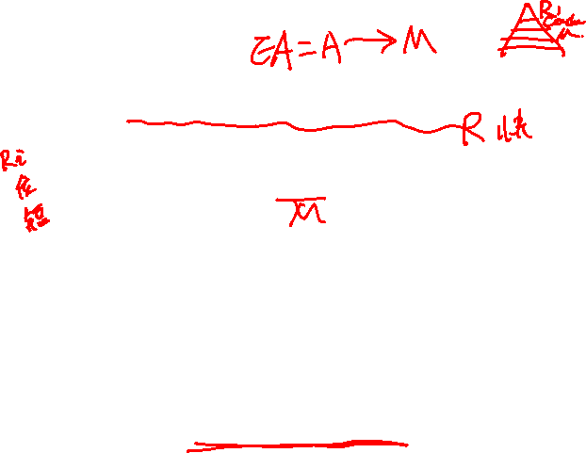
5. 寄存器寻址
EA = R_{i}
有效地址即为寄存器编号
寻址特征
执行阶段不访存，只访问寄存器，
执行速度快
OP
R_{i}
R₀
寄存器个数有限，可缩短指令字长
…
ADD R0,R1
表示 R0←R0+R1
R代表寄存器寻址
…
R_{i}
操作数
…
R_{n}
…
MVRR R0,R1
把寄存器R1的内容传送到寄存器R0；
寄存器

Slide 11
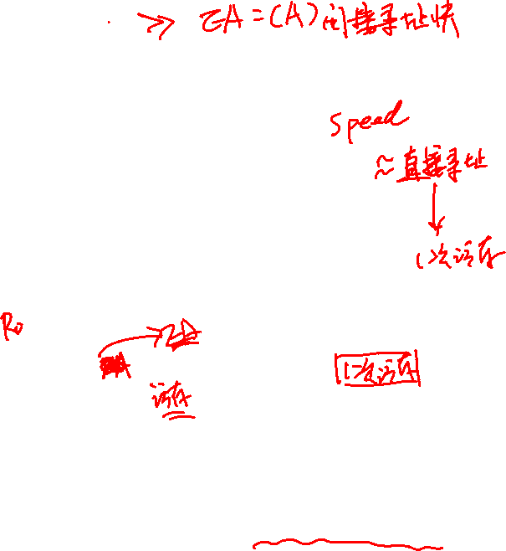
6. 寄存器间接寻址
EA = ( R_{i} )
有效地址在寄存器中
寻址特征
OP
R_{i}
主存
R₀
…
…
R_{i}
地址
操作数
…
R_{n}
…
寄存器
STRR [R8],R9 把R9的内容传送到以寄存器R8的内容为地址的
内存单元之中；R字母两侧加上方括号，代表寄存器间接寻址，

Slide 12
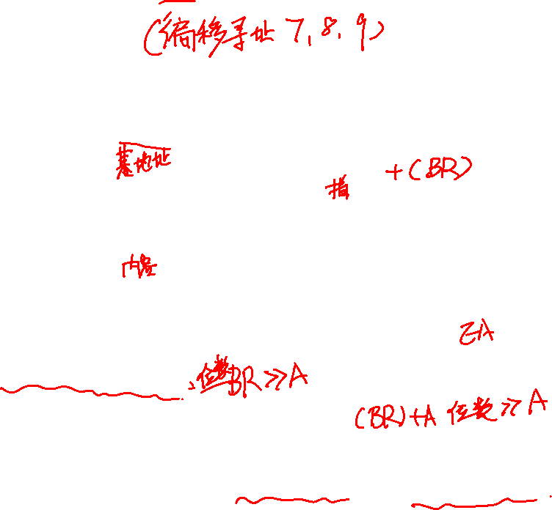
7. 基址寻址
(1) 采用专用寄存器作基址寄存器
EA = ( BR ) + A
BR 为基址寄存器
寻址特征
OP
A
主存
BR
ALU
操作数
可扩大寻址范围
有利于多道程序
BR 内容由操作系统或管理程序确定
在程序的执行过程中 BR 内容不变，形式地址 A 可变

Slide 13
(2) 采用通用寄存器作基址寄存器
寻址特征
OP
R₀
A
R₀ 作基址寄存器
主存
R₀
R₁
ALU
…
通用寄存器
操作数
R_{n-1}
由用户指定哪个通用寄存器作为基址寄存器
基址寄存器的内容由操作系统确定
在程序的执行过程中 R₀ 内容不变，形式地址 A 可变

Slide 14
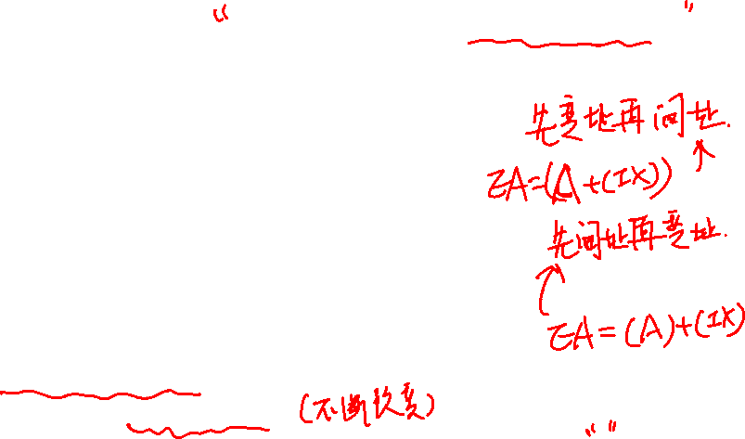
8. 变址寻址
EA = ( IX ) +A
IX 为变址寄存器（专用）
通用寄存器也可以作为变址寄存器
寻址特征
OP
A
主存
IX
ALU
操作数
可扩大寻址范围
IX 的内容由用户给定
在程序的执行过程中 IX 内容可变，形式地址 A 不变
便于处理数组问题

Slide 15
LDRX R1,12[R2]
用X表示变址寻址，
把变址寄存器R2的内容与变址偏移量12相加作为
内存地址，进行读操作，读出的数据传送的寄存器
R1；
P316变址寻址的例子

Slide 16
例
设数据块首地址为 D，求 N 个数的平均值
直接寻址
变址寻址
LDA D
[D] ACC
LDA # 0
ADD D + 1
LDX # 0
X 为变址寄存器
ADD D + 2
M
ADD X, D
D 为形式地址
INX
(X) +1 X
…
CPX # N
(X) 和 #N 比较
ADD D + ( N -1 )
BNE M
结果不为零则转
DIV # N
DIV # N
STA ANS
STA ANS
共 N + 2 条指令
共 8 条指令

Slide 17
9. 相对寻址
EA = ( PC ) + A
A 是相对于当前指令的位移量（可正可负，补码）
寻址特征
OP
A
主存
PC
1000
1000
OP
A
ALU
…
相对距离 A
操作数
A 的位数决定操作数的寻址范围
程序浮动
广泛用于转移指令

Slide 18
(1) 相对寻址举例
LDA # 0
LDX # 0
M
ADD X, D
M+1
INX
M+2
CPX # N
*
相对寻址特征
M+3
BNE M
*
– 3
DIV # N
STA ANS
M 随程序所在存储空间的位置不同而不同
*
– 3
而指令 BNE 与 指令 ADD X, D 相对位移量不变
*
指令 BNE
– 3
操作数的有效地址为
EA = ( M+3 ) – 3 = M

Slide 19
(2) 按字节寻址的相对寻址举例
8
8
2000 H
OP
JMP * + ?
2000 H
OP
位移量
06 H
二字节指令
2008 H
2008 H
设 当前指令地址 PC = 2000H
转移后的目的地址为 2008H
因为 取出 JMP * + ? 后 PC = 2002H
故 JMP * + ? 指令 的第二字节为 2008H - 2002H = 06H

Slide 20

双字节相对寻址，位移量的内存存放
P318
例7.2

Slide 21

10. 堆栈寻址
堆（heap） 栈（stack）
(1) 堆栈的特点
硬堆栈
多个寄存器
堆栈
软堆栈
指定的存储空间
先进后出（一个入出口）
栈顶地址 由 SP 指出
进栈 （SP）– 1 SP
出栈
（SP） → AX
AX → （SP）
（SP）+ 1 SP
AX=30
进栈
出栈
– 1
1FFFH
栈顶
1FFFH
栈顶
SP
2000 H
2000 H
栈顶
…
…
栈底
栈底

Slide 22

(2) 堆栈寻址举例
主存
主存
ACC
15
ACC
15
栈顶
栈顶
1FFH
15
SP
200H
200H
SP
1FFH
X
200H
X
PUSH A 前
PUSH A 后
栈底
栈底
主存
主存
ACC
Y
栈顶
ACC
15
1FFH
15
15
SP
1FFH
SP
200H
栈顶
200H
X
200H
X
POP A 前
POP A 后
栈底
栈底

Slide 23
(3) SP 的修改与主存编址方法有关
① 按 字 编址
进栈
（SP）– 1 SP
出栈
（SP）+ 1 SP
② 按 字节 编址
存储字长 16 位
进栈
（SP）– 2 SP
出栈
（SP）+ 2 SP
存储字长 32 位
进栈
（SP）– 4 SP
出栈
（SP）+ 4 SP

Slide 24
P319
例7.3

Slide 25
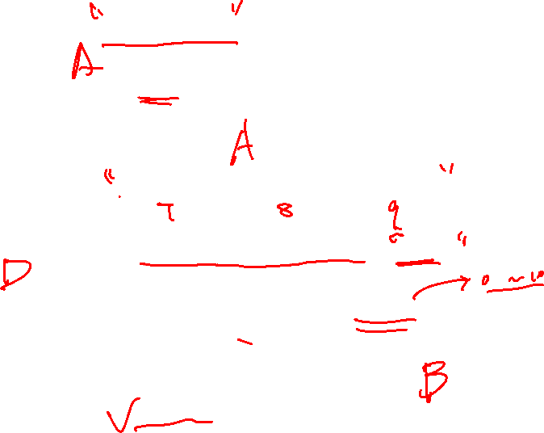
巩固一下
直接寻址的无条件转移指令的功能是将指令中的地址码送入 （ ）
  A.PC B.ACC C. IR D.MAR
不属于偏移寻址的是（ ）
  A. 间接寻址 B.基址寻址 C.相对寻址 D.变址寻址
为了缩短指令中某个地址段的位数，有效的方法是采用（ ）
  A.立即寻址 B.变址寻址 C.直接寻址 D. 寄存器寻址
简化地址结构的基本方法是尽量采用（ ）
  A.寄存器寻址 B.隐地址 C. 直接寻址 D .间接寻址

Slide 26
回忆一下
某计算机指令系统采用定长操作码和变长指令码格式
  什么寻址方式时指令码长度最短？ 什么寻址方式指令码最长？
  什么寻址方式时执行速度最快？什么寻址方式时执行速度最快？

Slide 27
7.4 指令格式举例
一、设计指令格式时应考虑的各种因素
1. 指令系统的 兼容性
（向上兼容）
2. 其他因素
操作类型
包括指令个数及操作的难易程度
数据类型
确定哪些数据类型可参与操作
指令格式
指令字长是否固定
操作码位数、是否采用扩展操作码技术，
地址码位数、地址个数、寻址方式类型
寻址方式
指令寻址、操作数寻址
寄存器个数
寄存器的多少直接影响指令的执行时间

Slide 28
二、指令格式举例
1. PDP – 8
指令字长固定 12 位
PC/0
7
访存类指令
操作码 间 页 地址码
0
2
3
4
5
11
6
3
I/O 类指令
1 1 0 设备 操作码
0
2
3
8
9
11
9
寄存器类指令
1 1 1 辅助操作码
0
2
3
11
采用扩展操作码技术

Slide 29
2. PDP – 11
16位机器
指令字长有 16 位、32 位、48 位三种
OP-CODE
零地址 (16 位)
16
3
3
扩展操作码技术
OP-CODE
目的地址
一地址 (16 位) 寄存器
10 6
OP
源地址
目的地址
二地址 R – R (16 位)
4 6 6
OP
目的地址
存储器地址
二地址 R – M (32 位)
10 6 16
OP
源地址
目的地址
存储器地址1
存储器地址2
4 6 6 16 16
二地址 M – M (48 位)

Slide 30
3. IBM 360
32位机器
RR
格式
OP
R₁
R₂
二地址 R – R
8 4 4
RX
格式
二地址 R – M
OP
R₁
X
B
D
基址加变址寻址
8 4 4 4 12
RS
格式
三地址 R – M
OP
R₁
R₃
B
D
基址寻址
8 4 4 4 12
SI
格式
立即数 – M
OP
I
B
D
基址寻址
8 8 4 12
SS
格式
OP
L
B₁
D₁
B₂
D₂
8
8
4
12
4
12
二地址 M – M
基址寻址

Slide 31
4. Intel 8086
16位
(1) 指令字长
1 ~ 6 个字节
INC AX 1 字节
MOV WORD PTR[0204], 0138H 6 字节
(2) 地址格式
零地址
NOP 1 字节
一地址
CALL
段间调用
5 字节
CALL
段内调用
3 字节
二地址
ADD AX，BX 2 字节
寄存器 – 寄存器
ADD AX，3048H 3 字节
寄存器 – 立即数
ADD AX，[3048H] 4 字节
寄存器 – 存储器

Slide 32
7.5 RISC 技 术
一、RISC 的产生和发展
RISC（Reduced Instruction Set Computer）
CISC（Complex Instruction Set Computer）
80 — 20 规律
典型程序中 80% 的语句仅仅使用处理机中 20% 的指令
执行频度高的简单指令，因复杂指令的存在，执行速度无法提高
能否用 20% 的简单指令组合不常用的80% 的指令功能
？

Slide 33

RISC（Reduced Instruction Set Computer）
CISC（Complex Instruction Set Computer）

Slide 34
二、RISC 的主要特征
选用使用频度较高的一些 简单指令，
复杂指令的功能由简单指令来组合
指令 长度固定、指令格式种类少、寻址方式少
只有 LOAD / STORE 指令访存
CPU 中有多个 通用 寄存器
采用 流水技术 一个时钟周期 内完成一条指令
采用 组合逻辑 实现控制器
采用 优化 的 编译 程序

Slide 35
三、CISC 的主要特征
系统指令 复杂庞大，各种指令使用频度相差大
指令 长度不固定、指令格式种类多、寻址方式多
访存 指令 不受限制
CPU 中设有 专用寄存器
大多数指令需要 多个时钟周期 执行完毕
采用 微程序 控制器
难以 用 优化编译 生成高效的目的代码

Slide 36
四、RISC和CISC 的比较
1. RISC更能 充分利用 VLSI 芯片的面积
2. RISC 更能 提高计算机运算速度
指令数、指令格式、寻址方式少，
通用 寄存器多，采用 组合逻辑 ，
便于实现 指令流水
3. RISC 便于设计，可 降低成本，提高 可靠性
4. RISC 有利于编译程序代码优化
5. RISC 不易 实现 指令系统兼容
完

Slide 37
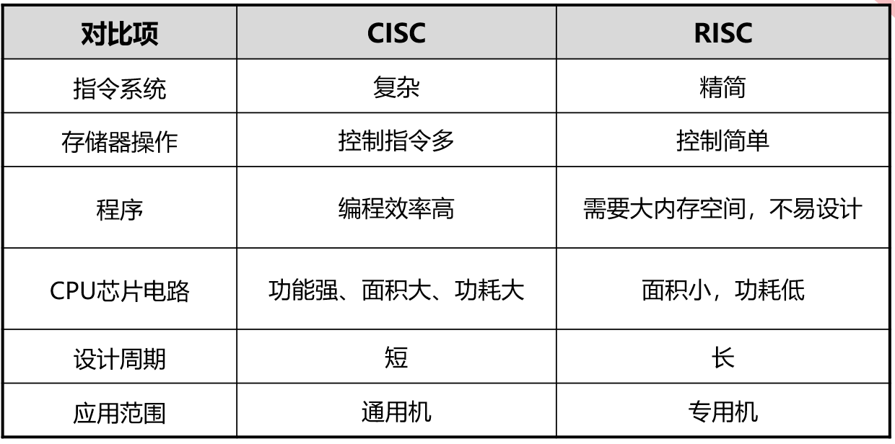

Slide 38
教学单元小结：
指令寻址和数据寻址方式；
指令格式的举例；
RISC技术。

